Slide 1
Άννα Λεων. Σταθάκη
Εκπαιδευτικός Φυσικής Αγωγής , M.Sc.
Οργάνωση και Διαχείριση Αθλητικών Δραστηριοτήτων για Άτομα με Αναπηρίες (Α.με.Α)
Περιστέρι
06/09/2019
Notes:
1

Slide 2
ΟΡΙΣΜΟΣ ΤΗΣ ΑΝΑΠΗΡΙΑΣ
Σύμφωνα με την Παγκόσμια Οργάνωση Υγείας
Η αναπηρία είναι ένας όρος ομπρέλα, που καλύπτει τις βλάβες, τους περιορισμούς της δραστηριότητας και τους περιορισμούς συμμετοχής.
Βλάβη (impairement) είναι ένα πρόβλημα στη λειτουργία ή τη δομή του σώματος.
Περιορισμός δραστηριότητας (disability) είναι μια δυσκολία που αντιμετωπίζει ένα άτομο κατά την εκτέλεση μιας εργασίας ή μιας ενέργειας.
Περιορισμός συμμετοχής (handicap) είναι ένα πρόβλημα που αντιμετωπίζει ένα άτομο στη συμμετοχή του σε καταστάσεις ζωής.
Notes:
2

Slide 3
Παράδειγμα αναπηρίας
Η εγκεφαλική παράλυση είναι μια διαταραχή που επηρεάζει την κίνηση, τον μυϊκό τόνο, την ισορροπία και τη στάση του σώματος, καθιστώντας δύσκολη τη στάση ή το βάδισμα.
Βλάβη είναι η αδυναμία να μετακινηθούν τα πόδια.
Ανικανότητα είναι όταν το άτομο δεν μπορεί να περπατήσει.
Μειονέκτημα είναι επειδή εμποδίζει την κανονική κινητικότητα
του ατόμου μέσα στο σπίτι και στην κοινωνία .
Notes:
3

Slide 5
Πάνω από ένα δισεκατομμύριο άνθρωποι, περίπου το 15% του παγκόσμιου πληθυσμού, έχουν κάποια μορφή αναπηρίας .
Μεταξύ 110 και 190 εκατομμυρίων ενηλίκων έχουν σημαντικές δυσκολίες στη λειτουργία τους.
Τα ποσοστά αναπηρίας αυξάνονται λόγω της γήρανσης του πληθυσμού και της αύξησης των χρόνιων καταστάσεων υγείας, της έλλειψης παροχών υγείας, αύξηση ατυχημάτων, καταστάσεων πολέμου, φτώχιας ,ναρκωτικών ,αλκοολισμού.

Slide 6
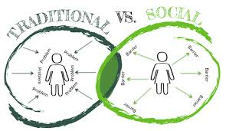
Μοντέλα Αναπηρίας
Ο Oliver (1996) ισχυρίζεται ότι τα μοντέλα, αν και δεν μπορούν να δώσουν απόλυτες και αδιαμφισβήτητες εξηγήσεις για την αναπηρία, μπορούν όμως να βοηθήσουν να γίνει πιο κατανοητό το φαινόμενο.
Notes:
6

Slide 7
H αναπηρία ως ατομικό πρόβλημα:
το ιατρικό μοντέλο
Το ιατρικό μοντέλο αναφέρεται στην σωματική, νοητική αναπηρία ή «απόκλιση» ή «ελάττωμα» του ατόμου, σε σχέση με αυτό που θεωρείται «φυσιολογικό».
Η αναπηρία αντιμετωπίζεται αποκλειστικά σε ατομικό επίπεδο.
Η αναπηρία θεωρείται πρόβλημα του ατόμου, η οποία προκαλείται άμεσα από νόσο, τραύμα ή άλλη κατάσταση της υγείας.
Η αντιμετώπιση του προβλήματος είναι κατεξοχήν ιατρική φροντίδα υπό μορφή ατομικής θεραπείας.
Η διάγνωση-γνωμάτευση για το εάν ένα άτομο έχει αναπηρία (και εν συνεχεία η κατάταξη-ταξινόμηση σε βαθμό αναπηρίας) όσο και η θεραπεία αντιμετώπιση-αποκατάστασητων δυσλειτουργιών του, εξαντλούνται σε ατομικό επίπεδο με την αποκλειστική χρήση ιατρικών μεθόδων.
Notes:
7

Slide 8
Ιατρικό μοντέλο
Το ιατρικό μοντέλο, έχει καθοριστική επίδραση στην αναπηρία όσον αφορά στη διαμόρφωση των σχετικών πολιτικών και θεσμών, ασκεί σημαντική επιρροή στις στάσεις και τις συμπεριφορές, και επηρεάζει καθοριστικά την ποιότητα ζωής των ατόμων με αναπηρία.
Εφόσον το πρόβλημα αποδίδεται στο ίδιο το άτομο με αναπηρία, τότε οι δυσκολίες που αντιμετωπίζει στην καθημερινή του ζωή είναι άμεσο επακόλουθο της δικής του δυσλειτουργίας, επομένως απαιτείται εξατομικευμένη αντιμετώπιση, η οποία δεν μπορεί παρά να είναι ιατρική.
Η επίπτωση αυτής της αντίληψης στις πολιτικές για την αναπηρία, είναι ο μονομερής προσανατολισμός σε ιατρικές παρεμβάσεις με σκοπό τη θεραπεία και την αποκατάσταση και η εν γένει επικέντρωση σε πολιτικές υγειονομικής περίθαλψης.
Notes:
8

Slide 9
Ιατρικό μοντέλο
Το ιατρικό μοντέλο εφαρμόζει πολιτικές για τα άτομα με αναπηρία επηρεασμένες από το οπτικό πεδίο της ιατρικής ως εκ τούτου λαμβάνει μέτρα τα οποία :
α) εξαντλούνται σε παθητικές πολιτικές κοινωνικής πρόνοιας που περιορίζουν το εύρος των πολιτικών για την αναπηρία.
β) προωθούν αντιλήψεις που προκρίνουν τη δημιουργία παράλληλων δομών και υπηρεσιών που απευθύνονται αποκλειστικά στα άτομα με αναπηρία, συμβάλλουν όμως στην απομόνωση από την υπόλοιπη κοινωνία και ενέχει τον κίνδυνο να υποκινήσει διαδικασίες κοινωνικής περιθωριοποίησης, κοινωνικού αποκλεισμού, ακόμη και ιδρυματοποίηση.
Το ιατρικό-ατομικό μοντέλο, παρά τις προφανείς αδυναμίες του, κυριάρχησε έως τη δεκαετία του 1960, την περίοδο δλδ που εμφανίστηκε το κοινωνικό μοντέλο προσέγγισης για την αναπηρία.
Notes:
9

Slide 10
Η αναπηρία ως κοινωνική κατασκευή:
το κοινωνικό μοντέλο
Το κοινωνικό μοντέλο για την αναπηρία αποτελεί σήμερα την κυρίαρχη προσέγγιση σε όλους τους χώρους. Στο κοινωνικό μοντέλο έχει στηριχθεί η Σύμβαση του ΟΗΕ για τα Δικαιώματα των Ατόμων με Αναπηρία.
Το κοινωνικό μοντέλο δίνει έμφαση σε παράγοντες που συγκροτούν το γενικότερο πλαίσιο διαβίωσης, δλδ σε παράγοντες που χαρακτηρίζουν το δομημένο περιβάλλον, τον εξοπλισμό, τον τρόπο παροχής των υπηρεσιών, τους θεσμούς, κ.ά.
Το δομημένο περιβάλλον, οι θεσμοί, οι νόμοι, οι κανονισμοί και οι συμπεριφορές με άμεσο ή/και έμμεσο τρόπο, δημιουργούν τυπικούς ή/και άτυπους φραγμούς που εμποδίζουν τα άτομα με αναπηρία να λειτουργήσουν ισότιμα σε όλες τις πτυχές της κοινωνικής ζωής.
Notes:
10

Slide 11
Το κοινωνικό μοντέλο
Το κοινωνικό μοντέλο θεωρεί ότι η «αναπηρία» είναι κοινωνική κατασκευή, η κοινωνία είναι αυτή που «κατασκευάζει» την αναπηρία, εφόσον σχεδιάζει, οικοδομεί, παράγει και λειτουργεί, ως σημείο αναφοράς το πρότυπο του «μέσου- φυσιολογικού» ατόμου και όχι το σύνολο του πληθυσμού.
Με τον τρόπο αυτό αποκλείει όλους όσους δεν εμπίπτουν στον «μέσο όρο» και δεν ανταποκρίνονται στις προδιαγραφές του υποτιθέμενου «φυσιολογικού».
Η δυσλειτουργία που αντιμετωπίζουν τα άτομα με αναπηρία ουσιαστικά δεν οφείλεται στους ατομικούς λειτουργικούς περιορισμούς, αλλά προέρχεται από τον τρόπο με τον οποίο η κοινωνία σχεδιάζεται και λειτουργεί, μη λαμβάνοντας υπόψη τις ιδιαιτερότητες των ατόμων με αναπηρία.
Notes:
11

Slide 12
Το κοινωνικό μοντέλο
π.χ. οι ράμπες, μετριάζουν τα προβλήματα των κινητικά αναπήρων
η γραφή Braille(Μπράιγ) των ατόμων με τύφλωση
τα ηχητικά σήματα, οι διερμηνείς νοηματικής, των ατόμων με κώφωση
και πάρα πολλά άλλα στοιχεία των υποδομών, κατασκευών, εξοπλισμού, τεχνολογικών μέσων και υπηρεσιών αντισταθμίζουν, εξισορροπούν τα προβλήματα των ατόμων με αναπηρία.
Η βασική ιδέα του κοινωνικού μοντέλου έγκειται στο βαθμό που το περιβάλλον παρέχει τις κατάλληλες προϋποθέσεις (υποδομές, εξοπλισμός, υπηρεσίες κ.ά.) αυτό έχει σαν αποτέλεσμα να μειώνονται τα εμπόδια που προέρχονται από τις ατομικές δυσλειτουργίες.
Το ατομικό πρόβλημα αντιμετωπίζεται ή μετριάζεται με την κατάλληλη κατασκευή του χώρου, τη χρήση εξοπλισμού και την παροχή υπηρεσιών
Notes:
12

Slide 13
Βασικές αρχές
H αναπηρία αντιμετωπίζεται στο πλαίσιο των ανθρωπίνων δικαιωμάτων από τα τέλη της δεκαετίας του 1960. Η επίδραση του κοινωνικού μοντέλου στις έννοιες, στις στάσεις και στις συμπεριφορές ήταν θεμελιακή.
Σύγχρονες αρχές οι οποίες διέπουν το ζήτημα της αναπηρίας είναι
η αρχή της ισότητας
η αρχή της συμμετοχής
ο καθολικός σχεδιασμός
η πρόσβαση
η προσβασιμότητα
οι εύλογες προσαρμογές.
Notes:
13

Slide 14
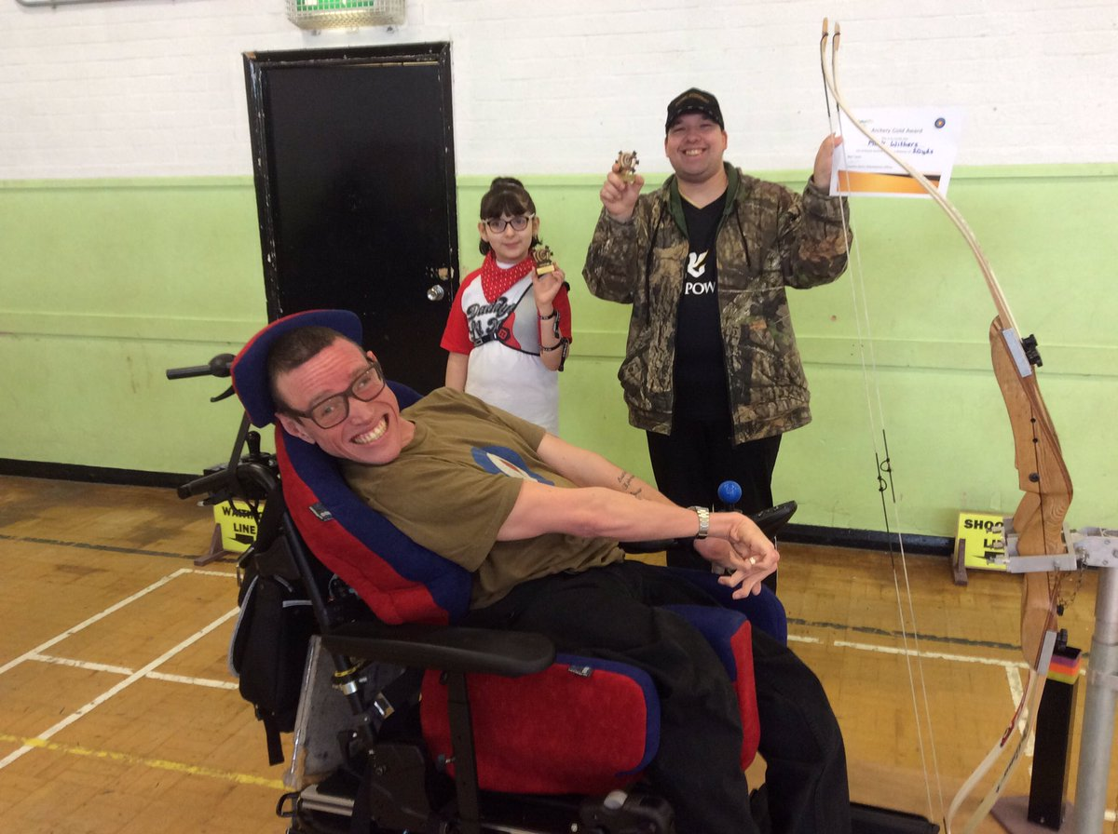
Βασικές Αρχές
Πρόσβαση είναι η δυνατότητα ισότιμης συμμετοχής σε όλες τις πτυχές της κοινωνικής ζωής, (παραγωγική διαδικασία, εκπαίδευση, πολιτισμός, αθλητισμός κ.ά.)
Notes:
14

Slide 15
Η αρχή της ίσης συμμετοχής των ατόμων με αναπηρία στην κοινωνία, μπορεί να πραγματοποιηθεί με την υπέρβαση των εμποδίων που δυσχεραίνουν την άσκηση των δικαιωμάτων των ατόμων με αναπηρία (ως φυσικών προσώπων, πολιτικών παραγόντων, καταναλωτών, σπουδαστών κ.λπ.).
την μετάβαση από την
ιδρυματική φροντίδα
στην ανεξάρτητη διαβίωση,
την διασφάλιση της
προσβασιμότητας σε
υποδομές, υπηρεσίες
και εξοπλισμό

Slide 16
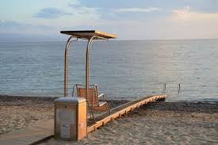
Προσβασιμότητα είναι το χαρακτηριστικό των υποδομών, αγαθών, υπηρεσιών, διαδικασιών και λειτουργιών του περιβάλλοντος μιας κοινωνίας που καθιστά εφικτή την προσέγγιση και χρήση τους από όλα τα μέλη της με όρους αυτονομίας, ασφάλειας και άνεσης.
Προκειμένου να επιτρέψουν στα άτομα με αναπηρίες να ζουν ανεξάρτητα και να συμμετέχουν πλήρως σε όλες τις πτυχές της ζωής, τα Κράτη λαμβάνουν κατάλληλα μέτρα προκειμένου
να διασφαλίζουν
στα άτομα με αναπηρίες
την πρόσβαση,
σε ίση βάση με τους άλλους
στο φυσικό περιβάλλον,
την πληροφορία
και τις επικοινωνίες.

Slide 17
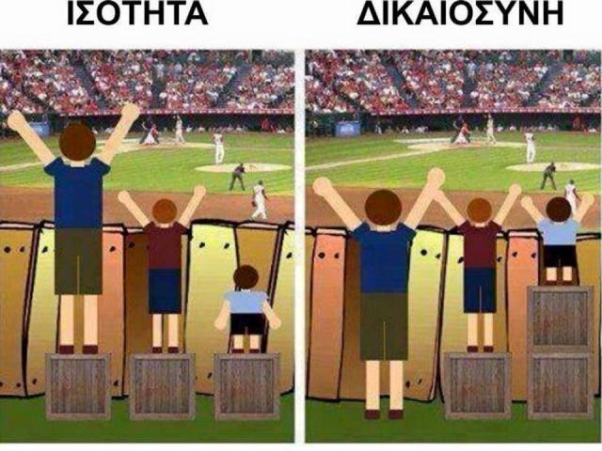
Η αρχή της ισότητας δεν σημαίνει ότι όλοι οι άνθρωπο είναι ίδιοι, ή ότι πρέπει να αντιμετωπίζονται με τον ίδιο τρόπο.
Ο ουσιαστικός στόχος πρέπει να είναι όχι η τυπική αλλά η πραγματική ισότητα, η οποία σημαίνει διασφάλιση ίσων ευκαιριών για πλήρη και ισότιμη συμμετοχή στη ζωή.
Ο στόχος αυτός μπορεί
να επιτευχθεί με την
προώθηση της πολιτικής
της ίσης μεταχείρισης.

Slide 18
«
Εύλογη προσαρμογή» είναι η εργονομική διευθέτηση του χώρου εργασίας και η προσαρμογή των συνθηκών εργασίας στις εξατομικευμένες ανάγκες ενός ατόμου με αναπηρία.
Σύμφωνα με το άρθρο 2 της Διεθνούς Σύμβασης για τα Δικαιώματα των Ατόμων με Αναπηρία του Ο.Η.Ε. οι εύλογες προσαρμογές αφορούν τις απαραίτητες και κατάλληλες τροποποιήσεις και ρυθμίσεις, που πρέπει να γίνουν προκειμένου να διασφαλιστούν η απόλαυση ή η άσκηση όλων των ανθρωπίνων δικαιωμάτων
και θεμελιωδών ελευθεριών
στη βάση με τους άλλους
και χωρίς να επιβάλλουν
ένα δυσανάλογο
ή αδικαιολόγητο βάρος.

Slide 19
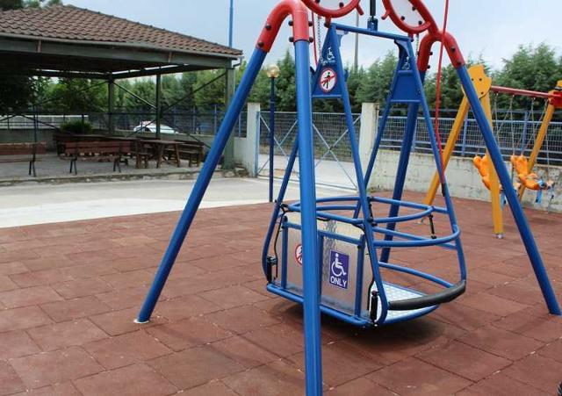
Βασικές Αρχές
Καθολικός σχεδιασμός είναι ο σχεδιασμός του περιβάλλοντος, των υπηρεσιών και των αγαθών και οτιδήποτε σχεδιάζεται για να χρησιμοποιηθεί από τον άνθρωπο- έτσι ώστε να γίνεται απόλυτα σεβαστή η ανθρώπινη διαφορετικότητα και κατά συνέπεια να ικανοποιούνται και οι ανάγκες των ατόμων με αναπηρία.
Καθολικός σχεδιασμός»
Σημαίνει εξάλλου,
σχεδιασμός προϊόντων,
περιβαλλόντων,
προγραμμάτων και
υπηρεσιών που θα
μπορούν να
χρησιμοποιηθούν από όλους
τους ανθρώπους.

Slide 20
Ορολογία
Το Σύνταγμα της Ελλάδας (2001) εχει καθιερώσει τον όρο «άτομα με αναπηρίες» Α.με.Α σε αντικατάσταση του όρου «άτομα με ειδικές ανάγκες»
Το έτος 2008 η ειδική αγωγή μετατρέπεται σε «Ειδική αγωγή και Εκπαίδευση ατόμων με αναπηρία ή με ειδικές εκπαιδευτικές ανάγκες».

Slide 21
0ρολογία
ΧΡΗΣΙΜΟΠΟΙΕΙΣΤΕ ΑΠΟΦΥΓΕΤΕ
Άτομο με αναπηρία Ανάπηρο άτομο
με ειδικές ανάγκες
Άτομο με κινητική αναπηρία Κινητικά ανάπηρος /
σωματικά ανάπηρος
Αθλητής χωρίς αναπηρία Κανονικός αθλητής
Αθλητής με αναπηρία Ειδικός αθλητής
Άτομο με νοητική καθυστέρηση Καθυστερημένο άτομο
Notes:
21

Slide 22
0ρολογία
ΧΡΗΣΙΜΟΠΟΙΕΙΣΤΕ ΑΠΟΦΥΓΕΤΕ
Με απώλεια ακοής κωφός / Κωφάλαλος
Άτομο με εγκεφαλική παράλυση Σπαστικός
Παραολυμπιακοί αγώνες Ειδικοί αγώνες
Άτομο με αναπηρία Πάσχει από, υποφέρει από ...
Χρήστης αναπηρικού αμαξιδίου Καθηλωμένος
σε καρέκλα
Άτομο με ακρωτηριασμό Κουτσός / κουλός
Με απώλεια όρασης Αόμματος

Slide 23
H Αναπηρία
αφορά σε
ΑΝΘΡΩΠΟΥΣ
ωραίους & ξεχωριστούς

Slide 24
Σας ευχαριστώ πολύ!
Notes:
24

